Slide 1
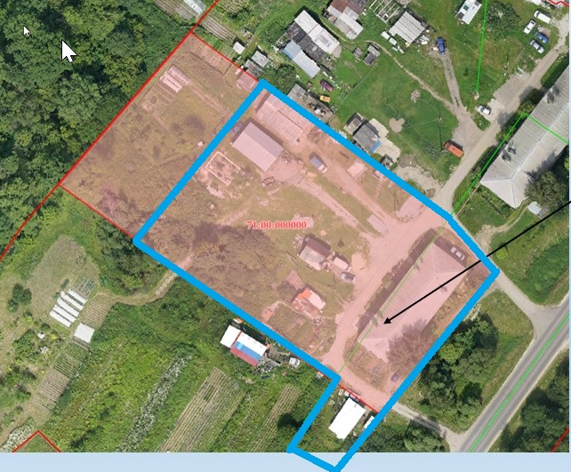
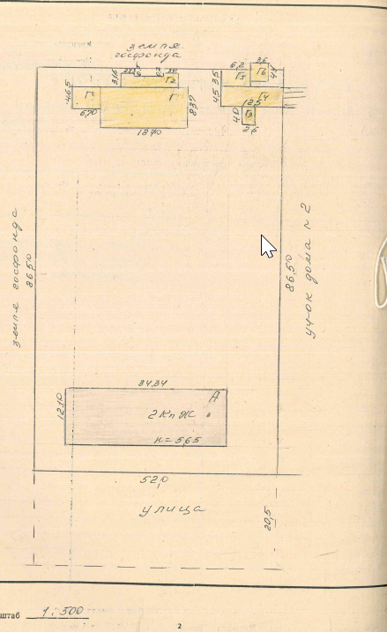
Предлагаемые границы земельного участка с. Лутовиново, д. 1
Предложение жителей

